Slide 1

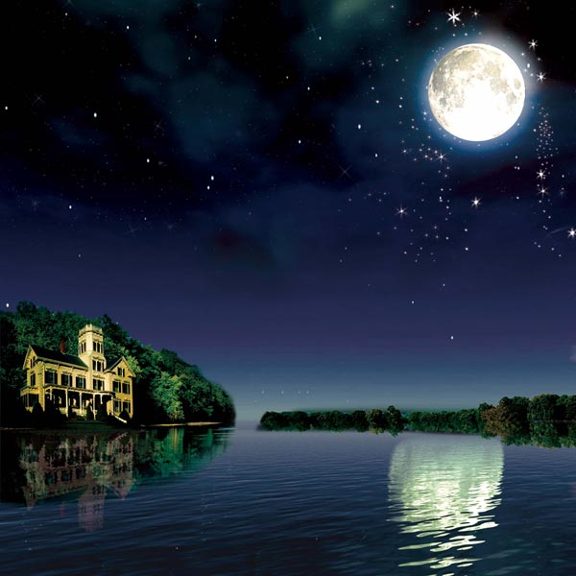
25望 月

Slide 2

作者简介
赵丽宏 当代著名散文家，诗人。中国作协全国委员会委员 、全国政协委员、上海市民进副主委、上海作家协会副主席、上海文学杂志社社长。有十余篇作品收入中国大陆各地、香港和新加坡语文教材，是作品收入教材最多的当代作家。
散文集:
《风啊,你这弹琴的老手》《生命草》《与象共舞》《学步》
《爱在人间》《赵丽宏散文选》《岛人笔记》《人生韵味》 诗集:
《珊瑚》《沉默的冬青》《抒情诗151首》 《心画》《鸟痴》，散文:
《望月》等。

Slide 3
自读课文
1、用自己喜欢的方式读课文，整体感知课文内容。
2、能读准课文中的生字，读通顺课文中的句子。
3、查字典，联系上下文，与同桌探讨，理解课文中的词语。
4、边读边思：
课文围绕“望月”分别写了哪些方面的内容？

Slide 4
我会读
shēng
é
tóng
甥
峨
瞳
外甥
巍峨
瞳仁
Notes:
用鼠标点击生字，依次出现该字的拼音和组词。

Slide 5
我会读
dù
yù
cāng
qiāng
hē
镀
喻
舱
羌
呵
镀金
比喻
船舱
羌笛
呵欠
Notes:
用鼠标点击生字，依次出现该字的拼音和组词。

Slide 6

我会读
shēng
甲板 安详 吐洒 芦荡 小外甥
剪影 镀金 船舱 旅行 峨嵋山
凝望 挑战 气氛 沐浴 半轮秋
瞳仁 比喻 云絮 封锁 平羌江
晶莹闪烁 隐隐约约 聪明好学 摇摇晃晃
多如繁星 清幽旷远 不假思索 绘声绘色
dù
cāng
é
tóng
yù
jīngyíng

Slide 7
自读课文
边读边想：
课文围绕“望月”分别写了哪些方面的内容？
欣赏江中之月
品读诗中之月
想象心中之月

Slide 8
理清课文脉络
请同学们小组合作学习，给课文分段，概括大意。
第一段（ ）：深夜，我在甲板上欣赏月下的江景。
1－2
第二段（ ）：小外甥和我比赛背诵写月亮的诗句。
3－13
第三段（ ）：小外甥对月亮的独特而富有童趣的想象。
14－20
第四段（ ）：我独自一人在甲板上展开了幻想的翅膀。
21

Slide 9
填一填
本文是一篇_____，作者是 。课文写了小外甥和“我” ，以及小外甥对月亮的__________________，表现出了小外甥_____________________和人们喜爱月亮，追求美好事物的思想感情。
散文
赵丽宏
愉快交谈
独特而富有童趣的想象
“聪明好学，爱幻想”特点

Slide 10
精读课文
欣赏江中月
1、请同学们轻轻地读1－2自然段，并且用笔画出让你心动，让你觉得优美的词语，句子。
2、哪些词语，句子让你心动，让你觉得美呢？

Slide 11

精读课文
温柔祥和
动态美
月亮出来了，安详地吐洒着它的清辉。月光洒落在长江里，江面被照亮了，流动的江水中，有千点万点晶莹闪烁的光斑在跳动。江两岸，芦荡、树林和山峰的黑色剪影，在江天交界处隐隐约约地伸展着，起伏着。月光为它们镀上了一层银色的花边……
朦胧美
颜色美

Slide 12
精读课文
欣赏江中月
月亮出来了，安详地吐洒着它的清辉。月光洒落在长江里，江面被照亮了，流动的江水中，有千点万点晶莹闪烁的光斑在跳动。江两岸，芦荡、树林和山峰的黑色剪影，在江天交界处隐隐约约地伸展着，起伏着。月光为它们镀上了一层银色的花边……
这一段作者描写了月光下两处景色，分别是：
长江里和江两岸
作者笔下的月下江景给人的感觉是：
清幽旷远

Slide 13
精读课文
品读诗中月
自由读3-12自然段，思考：这一部分是写什么月？
→诗中月

Slide 14

精读课文
品读诗中月
月下背诗
月下交谈

Slide 15

精读课文
品读诗中月
他背:“少时不识月，呼作白玉盘。”
我回他:“明月几时有，把酒问青天。”
“床前明月光，疑是地上霜。”
“野旷天低树，江清月近人。”
“月落乌啼霜满天，江枫渔火对愁眠。”
“峨眉山月半轮秋，影入平羌江水流。”
…………
文中用了“…………”，而一般省略号都是6个点，文中的省略号更说明：我和小外甥知道的诗句还很多，一直在比赛，不分上下。

Slide 16
精读课文
品读诗中月
春江潮水连海平，
海上明月共潮生。
大漠沙如雪，
燕山月似钩。
海上生明月，
天涯共此时。
可怜九月初三夜，
露似珍珠月似弓。
明月松间照，
清泉石上流。
春风又绿江南岸，
明月何时照我还。
秦时明月汉时关，
万里长征人未还。
…………

Slide 17
精读课文
想象心中月
突然，小外甥又冒出一个问题来：“你说，月亮像什么？”
他瞪大眼睛等我的回答，两个乌黑的瞳仁里，各有一个亮晶晶的小月亮闪闪发光。
“你说呢？你觉得月亮像什么？”我笑着反问道。
“像眼睛，天的眼睛。”小外甥几乎不假思索地回答。
他的比喻使我惊讶。我好奇地问：“你说说，这是什么样的眼睛？”
小外甥想了一会儿，说：“这是明亮的眼睛。它很喜欢看我们的大地，所以每一次闭上了，又忍不住偷偷睁开，每个月都要圆圆地睁大一次……”他绘声绘色地说着，仿佛在讲一个现成的童话故事。
用不着考虑
为什么喜欢看？
大地很美，大地上的人更美。
小外甥吧月亮叙述得生动逼真。
运用了什么修辞手法？
拟人

Slide 18

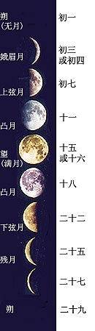

月亮像眼睛，天的眼睛。
这是明亮的眼睛。
它很喜欢看我们的大地，
所以每一次闭上了，
又忍不住偷偷睁开，
每个月都要圆圆地睁大一次。
指“朔月”
指“蛾眉月”
指每月的农历
十五时“满月”
小外甥这样说，正验证了他 的特点。
爱幻想

Slide 19








精读课文
想像心中月
闭上了
偷偷睁开
圆圆地睁大
→指“朔月”
→指“蛾眉月”
→指每月的农历十五时“满月”
月亮像什么？ 像眼睛。

Slide 20
精读课文
想象心中月
小外甥说，月亮是天的眼睛；
冰心奶奶说，月亮是静美的母亲，在她的怀里，梦也香甜；
巴金爷爷说，月亮是一面镜子，映出世间的悲欢离合。
在你的眼里，月亮像什么？让我们也插上幻想的翅膀，静静地写一写。

Slide 21
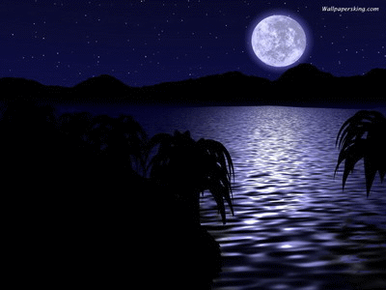
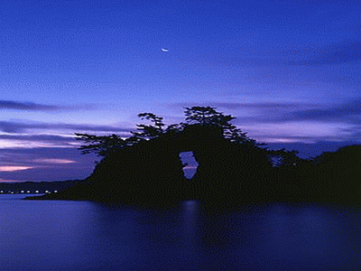
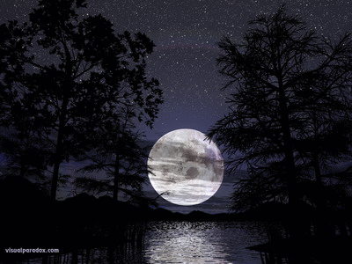
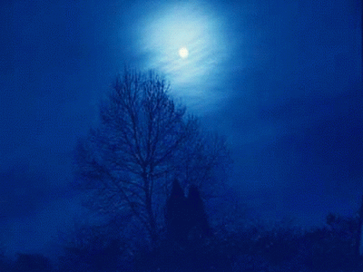
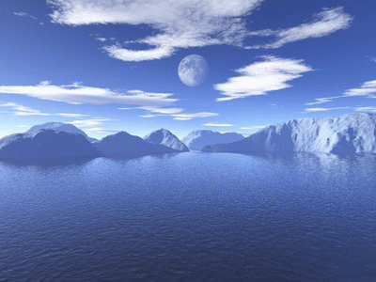
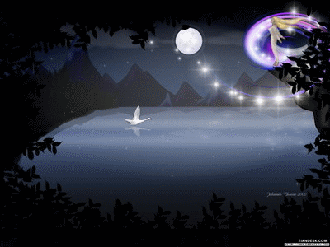
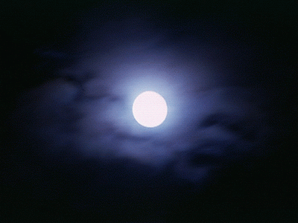
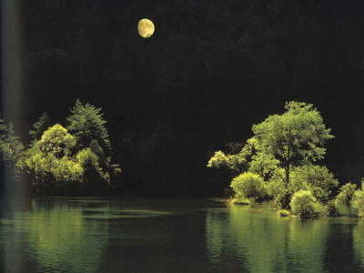
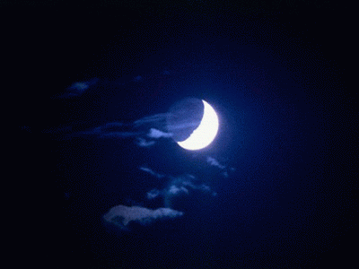
月的畅想
你心中的月亮像什么？

Slide 22
精读课文
读课文，想象心中月
甲板上又只留下我一个人。我久久的凝视着月亮消失的地方，轻轻地展开了幻想的翅膀……

Slide 23
精读课文
读课文，想象心中月
千江有水千江月
千江月中千种情

Slide 24

欣赏写月亮的诗
月光如流水一般，静静地泻在这一片叶子和花上。薄薄的青雾浮起在荷塘里。叶子和花仿佛牛乳中洗过一样；又像笼着轻纱的梦。虽然是满月，天上却有一层淡淡的云，所以不能朗照。
——朱自清《荷塘月色》

Slide 25
欣赏写月亮的诗
静美的月亮，自然是母亲了。我半夜醒来，睁眼看见她，高高的在天上，如同俯着看我，我就欣慰，我又安稳的在她的爱光中睡去。
——冰心 《寄小读者》

